Slide 1
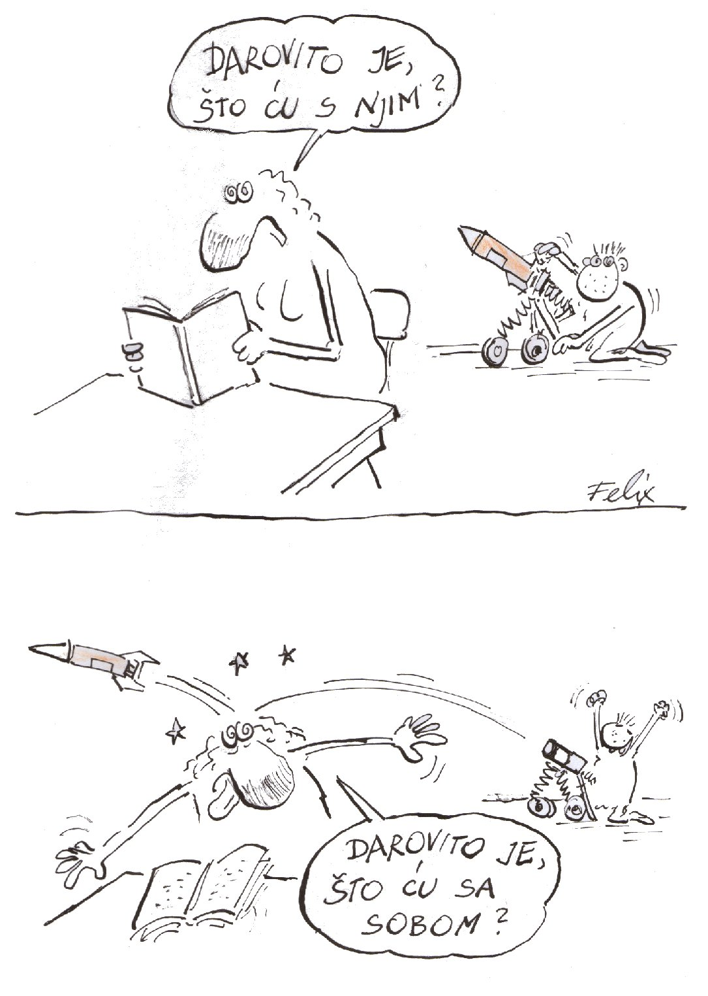
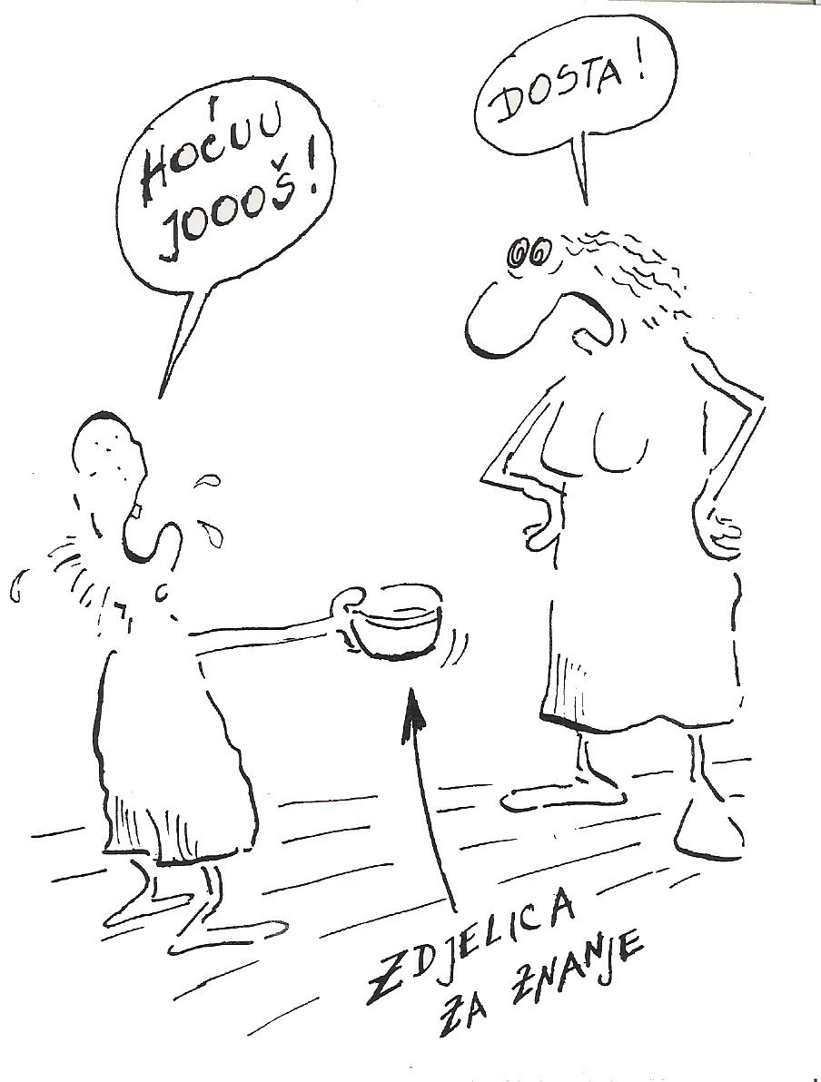
VIŠESTRUKE INTELIGENCIJE U NASTAVI Sanja Bednaić
Margareta Cvenić

Slide 2
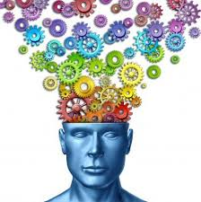
Višestruke inteligencije i pojam darovitosti

Slide 3
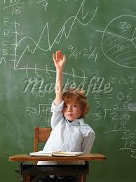
Što je to darovitost?

Slide 4
Sklop urođenih osobina i sposobnosti koje osobi koja ih posjeduje omogućuju da u 1 ili više područja dosljedno postiže značajno natprosječne rezultate.
Ako se darovitost iskazuje u samo jednom području onda govorimo o talentu
Darovitost je povezana s inteligencijom i kreativnošću

Slide 5
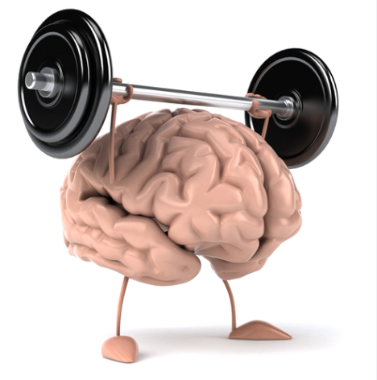
Inteligencija
Testiranje inteligencije započelo je u Francuskoj.
Alfred Binet psiholog, daleke 1904. godine bio je zadužen za otkrivanje učenika s poteškoćama u učenju. Binet je osmislio "generalnu napravu za reagiranje i svrstavanje sve djece u određene mentalne skupine (Posavec, 2010.)

Slide 6
80 godina nakon psiholog Howard Gardner dovodi u pitanje standardni IQ
Prema Gardneru vrlo je važno prepoznati kod djeteta kombinacije različitih inteligencija i u skladu s time poticati njihov razvoj

Slide 7
Gardner definira inteligenciju kao sposobnost rješavanja problema koji su cijenjeni u jednom ili u više kulturnih okruženja.
Izvorno Gardner definira sedam (neki autori navode osam, a u posljednje se vrijeme
spominje i deveta – egzistencijalna, no sam autor još nije siguran ispunjava li sve tražene kriterije) ključnih inteligencija

Slide 8
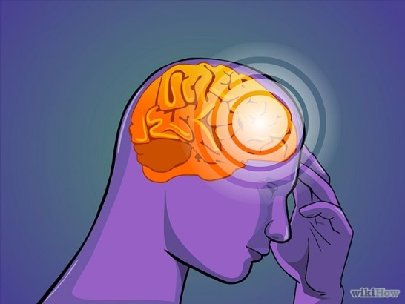
Teorije darovitosti
Stariji pristupi – utjecaj sposobnosti.
Suvremene koncepcije:
Renzulli – prstenasta teorija darovitosti
Sternberg – triarhična teorija inteligencije
Gardner – teorija višestrukih inteligencija

Slide 9
Biheviorizam vs Humanistički pristup

Slide 10
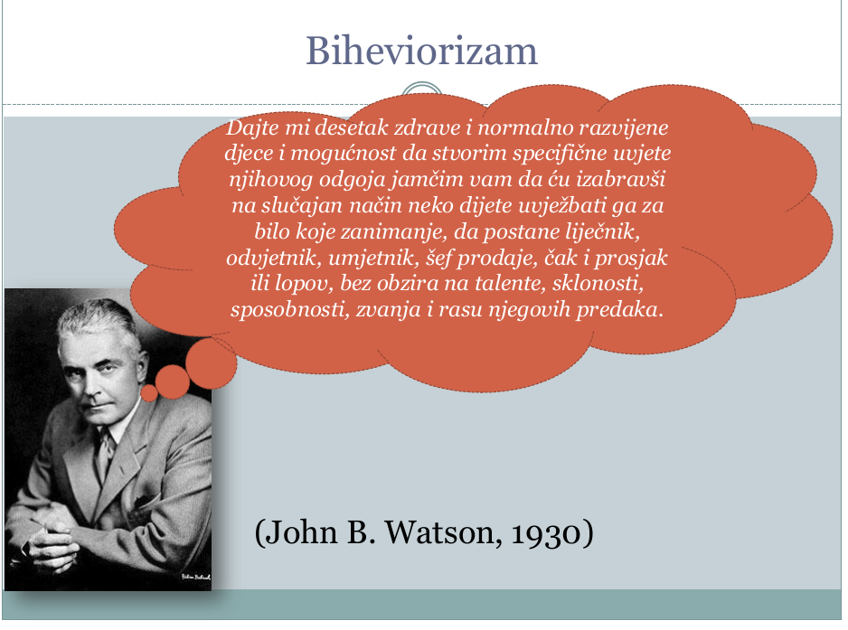

Slide 11
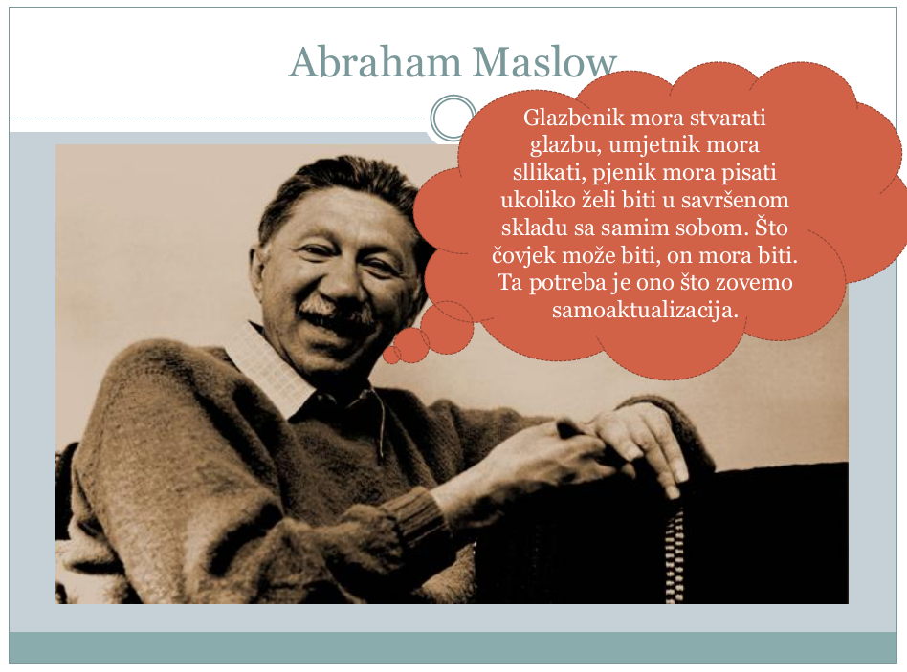

Slide 12
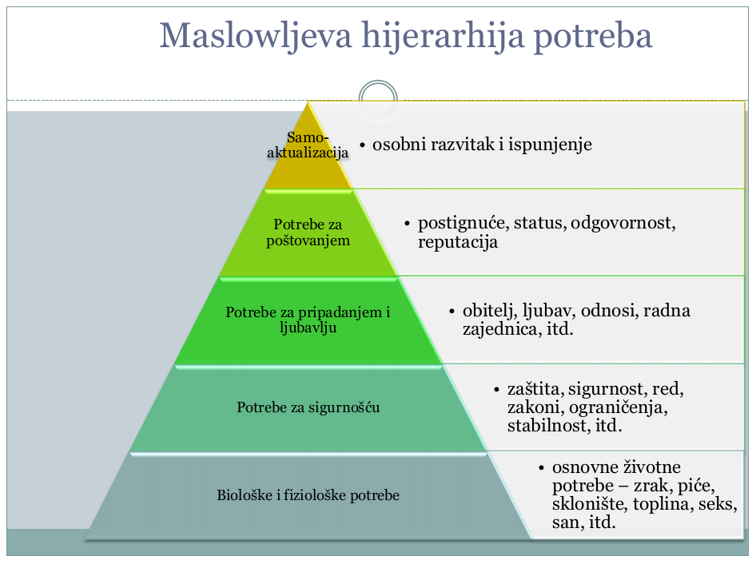

Slide 13

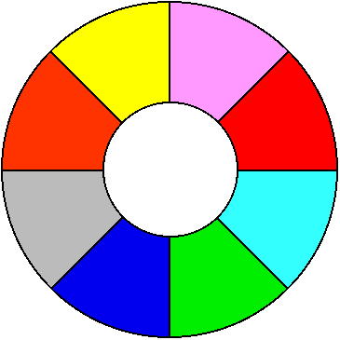
Vrste inteligencija prema Howardu Gardneru
Interpersonalna
Intrapersonalna
Prirodna
Glazbena
Višestruka inteligencija
Lingvistička
Tjelesno-kinestetička
Matematičko-logička
Vizualno-prostorna

Slide 14
Ključne točke u teoriji višestrukih inteligencija
3. Inteligencije obično imaju složeno zajedničko djelovanje
2. Većina ljudi može razviti svaku inteligenciju do zadovoljavajuće razine kompetencije
1. Svaka osoba posjeduje svih 8 inteligencija

Slide 15
Lingvistička inteligencija
  Djeca s tom vrstom inteligencije uživaju u pisanju, čitanju, pričanju priča ili rješavanju križaljki.

Slide 16
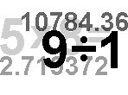
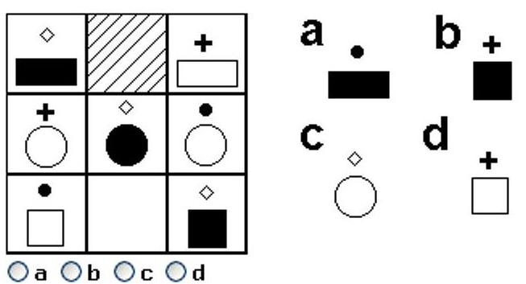
Logičko-matematička inteligencija
Djeca s izraženom logičkom inteligencijom su zainteresirana za pronalaženje pravilnosti, kategoriziranje i relacije. Njih privlače aritmetički problemi, strateške igre i eksperimenti.

Slide 17

Vizualno-prostorna inteligencija
Ova djeca misle u slikama.
Ona mogu biti oduševljena labirintima, slagalicama ili provoditi mnogo slobodnog vremena crtajući, gradeći LEGO kockama ili maštajući.

Slide 18



Tjelesno-kinestetička inteligencija
  Ova djeca spoznaju kroz tjelesni dodir.
  Oni su često atletičari, plesači ili izvrsni zanatlije kao što su krojači ili stolari.

Slide 19



Glazbena inteligencija
  Glazbeno darovita djeca uvijek pjevaju ili udaraju u ritmu za sebe.
  Obično su vrlo osjetljiva kad netko “kvari” kad pjeva ili svira. Ova djeca su često izbirljivi slušatelji.

Slide 20

Interpersonalna inteligencija
  Djeca koja su vođe među svojim vršnjacima, koja su dobra u komunikaciji i koja mogu razumjeti tuđe osjećaje i motive posjeduju interpersonalnu inteligenciju.

Slide 21
Intrapersonalna inteligencija
Ova djeca mogu biti stidljiva. Ona su vrlo dobro svjesna svojih osjećaja i izrazito su samomotivirana.

Slide 22




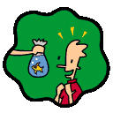


Proširivanje spektra višestrukih inteligencija
Od 1996. godine Gardner uvodi prirodnu inteligenciju koja podrazumijeva kod djece sljedeće specifičnosti: sposobnost lake identifikacije prirodnina kao što su ptice, biljke i zvijezde. Učenici s prirodnom inteligencijom vole boravak u prirodi, životinje, putovanja. Osim toga vole isticati teško uočljive razlike u značenju.
Kao odrasli ljudi te osobe često postaju: poljoprivrednici, lovci, vrtlari, botaničari, geolozi, cvjećari, arheolozi i sl.

Slide 23
Egzistencijalna inteligencija
U novije vrijeme spominje se i egzistencijalan inteligencija koja podrazumijeva senzibilnost i mogućnost postavljanja dubokih pitanja o ljudskoj egzistenciji kao što su svrha života, zašto umiremo i kako smo postali.

Slide 24
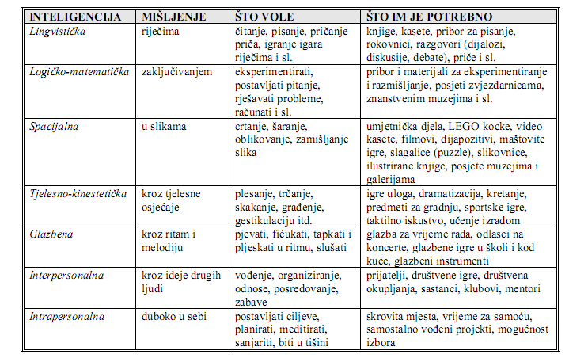

Slide 25
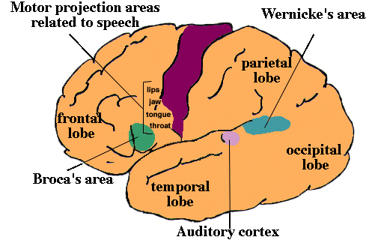
Dokazi višestrukih inteligencija
1. Djelomična oštećenja mozga uzrokuju poremećaje nekih sposobnosti dok druge ostaju neizmijenjene.
oštećenje lijevog prednjeg režnja -

Slide 26
Ovakvo oštećenje rezultiralo je gubitkom sposobnosti čitanja, pisanja
no mogućnost pjevanja, snalaženja u prostoru i rješavanja matematičkih zadataka ostala je netaknuta

Slide 27
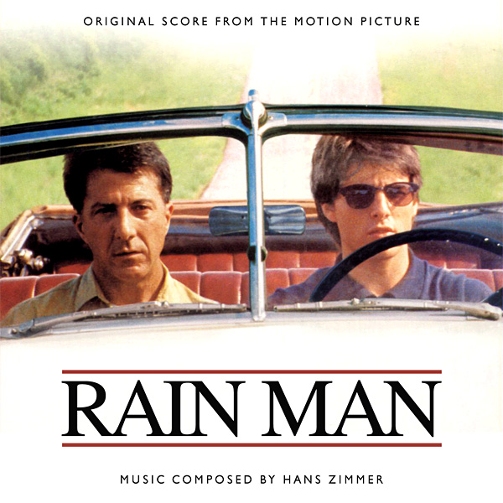
2. Postojanje Savanata i “genijalaca”
Neke osobe pokazuju iznadprosječe sposobnosti na jednom području dok su u nekom drugom izrazito ispodprosjeka

Slide 28
3. Svaka inteligencija ima drugačiju razvojni put i vrijeme svoga vrhunca
Pojedine inteligencije se pojavljuju u ranijoj dobi, dok su druge zastupljenije tek u kasnijoj dobi

Slide 29
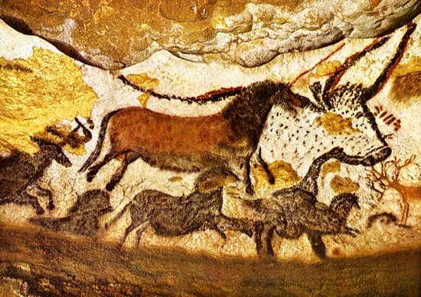
4. Razvoj višestrukih inteligencija je moguće pratiti i u pretpovjesnom razdoblju

Slide 30
5. Kultura u razvoju inteligencije ima značajnu ulogu
Dok su pojedine inteligencije evoluirale u mnogima kulturama, te iste inteligencije možda neće biti tako razvijene u nekim drugim kulturama

Slide 31
Primjer interakcije višestrukih inteligencija kod djece
Dijete se igra loptom i koristi :
Tjelesno- kinestetička inteligencija(udaranje, hvatanje)
Prostorna (orijentacija i smjer kretanja)
Lingvistička i interpersonalna
(brani svoj stav tijekom rasprave na igralištu)

Slide 32
Višestruke inteligencije i osobni razvoj
Svijest o vlastitim prednostima i manama
Svaka naša sposobnost ili nedostatak u svakoj od osam inteligencija utječe na našu kompetenciju
(ili nekompetenciju)

Slide 33

Na razvoj naše višestruke inteligencije utjecaj imaju
1. Biološki faktori
2. Osobno iskustvo
3. Kulturalno okružje
Okidači za poticanje
razvoja pojedinih
inteligencija

Slide 34
Identifikacija višestrukih inteligencija kod učenika
Učitelji i stručni suradnici timski prate učenike i razgovaraju s roditeljima
Praćenje i testiranje učenika putem: upitnika, dnevnika, umjetničkih aktivnosti, projekata, intervjua, promatranje ponašanja učenika, vođenje dokumentacije o postignućima učenika, izbor aktivnosti, hobi u slobodno vrijeme

Slide 35
Prednosti shvaćanja i korištenja novih strategija koje obuhvaćaju višestruke inteligencije u nastavi za učenike su :
vrednovanje i njegovanje individualnih razlika,
snažan napredak u mišljenju,
rješavanju problema i pamćenju,
razvijanje samopouzdanja i pozitivne slike o sebi,
priprema za život, rad i cjeloživotno učenje, uočavanje razlika između učenika s obzirom na načine učenja.

Slide 36

Prednosti za učitelje su :
rad u pozitivnom nastavnom ozračju,
orijentacija na potrebe i mogućnosti djeteta,
osposobljavanje učenika samostalno uočavati svoje mogućnosti u pojedinoj vrsti inteligencije

Slide 37
Izrada kurikuluma usmjerenog na razvoj višestrukih inteligencija
1. Kojim postupcima mogu potaknuti razvoj pojedinih inteligencija
2.Odabir adekvatnih aktivnosti
3. Osmisliti plan i u njega implementirati aktivnosti za razvoj višestrukih inteligencija

Slide 38
Različiti načini pristupa višestrukim inteligencijama u školi:
Rabite različite uvode u sadržaj lekcije
(razmislite npr. što bi moglo zanimati
glazbenike ili matematičare u ovom
sadržaju?)
Rukovodite se načelima interdisciplinarne nastave.
Organizirajte "stanice za učenje" u
učionicama (kao "centri aktivnosti" u
programu «Korak po korak»

Slide 39
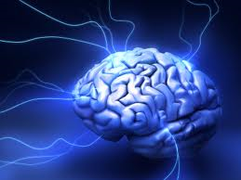
Zadatak :
Riješiti test o višestrukim inteligencijama

Slide 40
Zadatak
Grupirajte se prema dobivenim rezultatima i osmislite kroz koje aktivnosti i načine biste poticali razvitak višestrukih inteligencija unutar nastave i određenog nastavnog predmeta kroz projekte ili slično?

Slide 41
Misao za kraj☺
Ne moraju svi biti odlični učenici, ali bi svi trebali postati odlični ljudi!

Slide 42
Literatura
Armstrong, T.(2006).Višestruke inteligencije u nastavi. Zagreb: Educa.
Cvetković Lay, J.( 2002). Ja hoću i mogu više. Zagreb: Alinea
Cvetković Lay, J., Pečjak, V.(2004). Možeš i drukčije. Zagreb : Alinea
Cvetković Lay, J., Sekulić Majurec, A. (1998). Darovito je što ću s njim?. Zagreb : Alinea
Husarić, M.(11. 12. 2010). Važnost uvažavanja kognitivnih stilova i stilova učenja kod učenika u procesu poučavanja. Metodički obzori 12, vol. 6(2011) str. 143.- 151.
Pejić, P., Tuhtan-Maras, T., Arrigoni, J., (2005).Suvremeni pristupi poticanju dječje darovitosti s kreativnim radionicama. Magistra Iadertina 2(2) 2007, str. 133. – 149.
Posavec, M.(2010). Višestruke inteligencije u nastavi. Život i škola, 24 (2/2010.), str. 55. – 64.

Slide 43
VIŠESTRUKE INTELIGENCIJE U NASTAVI Sanja Bednaić
Margareta Cvenić

